Slide 1

PHÒNG GD&ĐT QUẬN LONG BIÊN
TRƯỜNG TIỂU HỌC ĐOÀN KẾT
Bộ môn: Âm nhạc lớp 4
Giáo viên thực hiện: Hoàng Ngọc Ánh

Slide 2


CHÀO MỪNG CÁC EM ĐẾN VỚI
GIỜ HỌC ÂM NHẠC
LỚP 4

Slide 3

TUẦN 19 – TIẾT 19
Học hát: Bài Chúc mừng
Một số hình thức trình bày bài hát

Slide 4
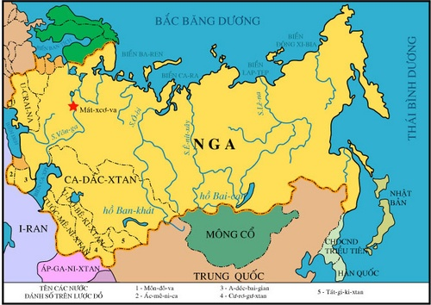

Slide 5

CUNG ĐIỆN KREM-LIN

Slide 6
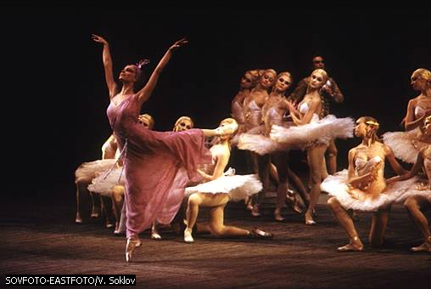
ĐIỆU MÚA THIÊN NGA

Slide 7

Nghe bài hát mẫu
https://www.youtube.com/watch?v=haqs4xS61GY

Slide 8

ĐỌC LỜI CA
Cùng đàn cùng hát vang lừng.
Họp vào ngày tết tưng bừng.
Nhịp nhàng cùng hát vui bên người thân.
Nhớ mãi phút giây êm đềm.
Sống bên nhau bao bạn hiền.
Hát lên tình thiết tha lâu bền.

Slide 9

Câu 1
Cùng đàn cùng hát vang lừng.
Họp vào ngày tết tưng bừng.

Slide 10

Câu 2
Nhịp nhàng cùng hát vui bên người thân.

Slide 11

Câu 1+2
Cùng đàn cùng hát vang lừng.
Họp vào ngày tết tưng bừng.
Nhịp nhàng cùng hát vui bên người thân.

Slide 12

Câu 3
Nhớ mãi phút giây êm đềm.
Sống bên nhau bao bạn hiền.

Slide 13

Câu 4
Hát lên tình thiết tha lâu bền.

Slide 14

Câu 3+4
Nhớ mãi phút giây êm đềm.
Sống bên nhau bao bạn hiền.
Hát lên tình thiết tha lâu bền.

Slide 15
Hát cả bài
https://www.youtube.com/watch?v=2y4V_q8xT5I

Slide 16
HÁT KẾT HỢP GÕ ĐỆM THEO PHÁCH
Cùng đàn cùng hát vang lừng.
X x x Xx x
Họp vào ngày tết tưng bừng.
X x x Xx x
Nhịp nhàng cùng hát vui bên người thân.
X x x Xx x Xxx
Nhớ mãi phút giây êm đềm.
X x x Xx x
Sống bên nhau bao bạn hiền.
X x x Xx x
Hát lên tình thiết tha lâu bền.
X x x X x x Xxx

Slide 17
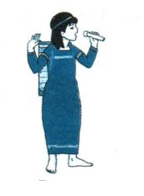
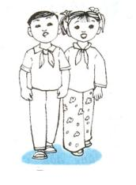
Một số hình thức trình bày bài hát
Đơn ca
Song ca

Slide 18
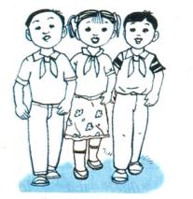
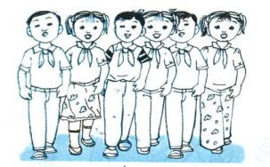
Tam ca
Tốp ca

Slide 19
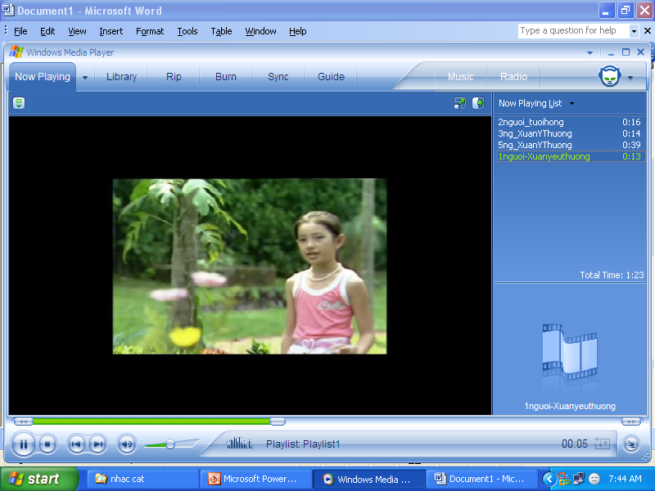
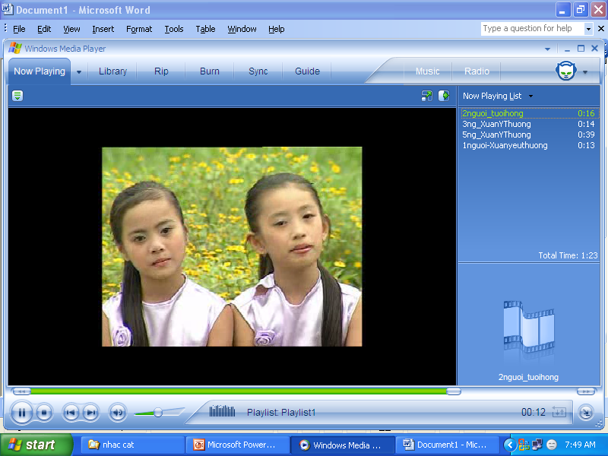
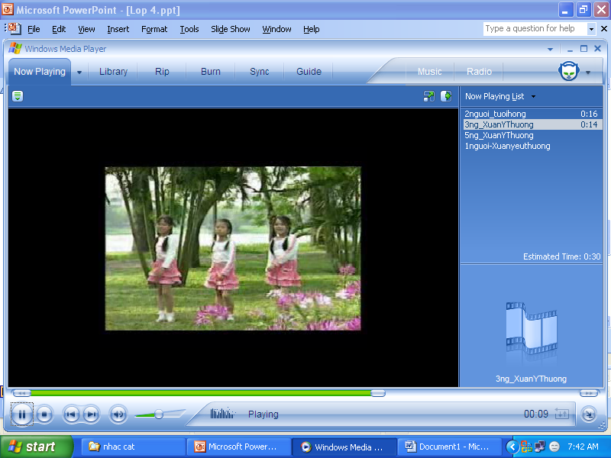
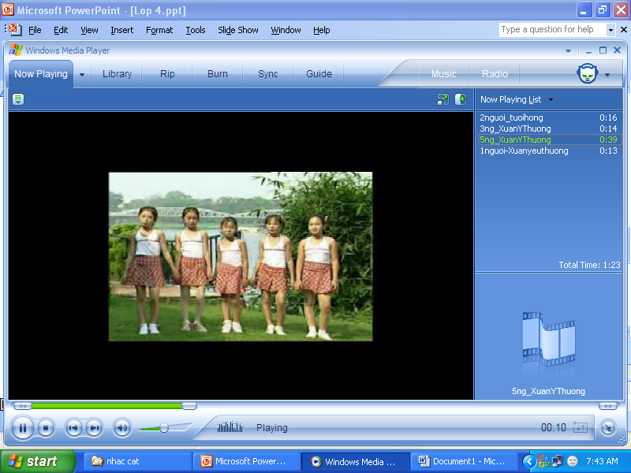
Một số hình thức trình bày bài hát

Slide 20
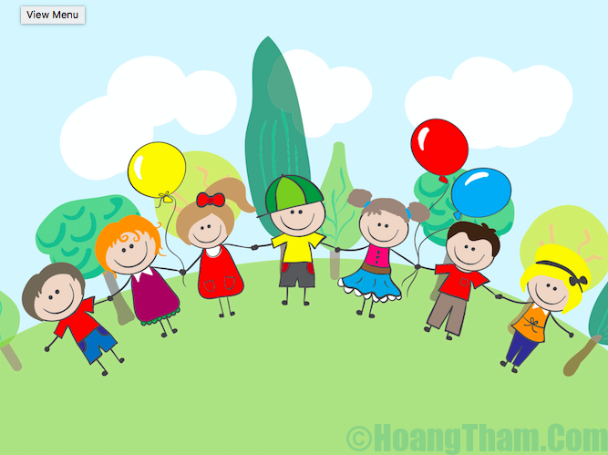
CHÚC CÁC CON HỌC GIỎI, CHĂM NGOAN
HẸN GẶP CÁC CON TRONG NHỮNG GIỜ HỌC SAU.

